Slide 1

Boolean változó típus
A bool típusú változó két értéket vehet fel: True (igaz) vagy False (hamis)
Típuskényszerítés: bool(valtozoNev)

Slide 2
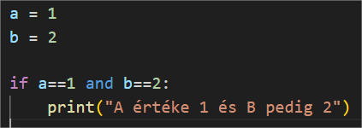
Lényegében boolen típust használunk az elágazásoknál is!
Futtatáskor „átalakulnak”
Boolean típusra!
True
True

Slide 3
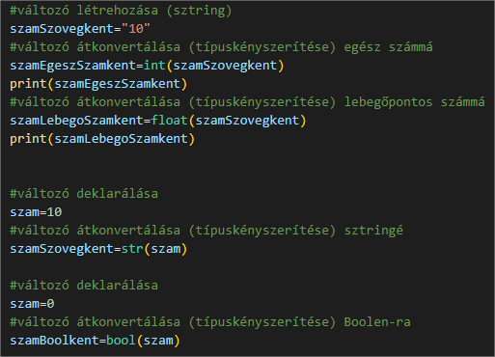

Tipuskényszerítés (konvertálás)
szöveg (string) => egész számot (integer)
szöveg (string) => lebegőpontos számot (float)
CSAK HA SZÁM! BETŰT NEM!
lebegőpontos szám (float) => szöveg (string)
egész szám (integer) => szöveg (string)
szám (int) => boolean (pl. 1->True, 0->False)
szöveg (string) => boolen (pl. ””-> False, ”a” -> True

Slide 4
Listák
A lista egy olyan változó amelyben több értéket tárolhatunk egyszerre!
Szögletes zárójelek közé kell tenni
az értékeket!

Slide 5

Indexelés
Ha listából egyetlen elemet szeretnék kiíratni, akkor az indexére való hivatkozással tudjuk megtenni!
Az indexelés mindig 0-ról indul!
indexek:
0
1
2
A változó ’banán’ értéket kiíratni így tudjuk:

Slide 6
Érték azonosság
Mivel az értékek indexelve vannak ezért előfordulhat a listában
ugyanaz az érték

Slide 7
A lista elemek
A lista elemeiben különböző változó típusok lehetnek:

Slide 8

Érték módosítása
Bármikor módosíthatjuk, bármelyik értéket! Módosítani szintén az index alapján tudunk!

Slide 9
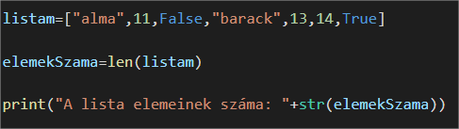
A len függyvény
A len függvény segítségével megtudhatjuk a lista elemeinek számát

Slide 10

Lista elem hozzáadása
A listához bármikor adhatok hozzá újabb elemet.
Az új elem mindig a lista végére kerül. Hozzáadni: listaNeve.append(”Új érték”)

Slide 11
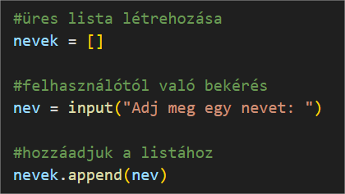
Lista elem hozzáadása felhasználótól

Slide 12

Lista elem beszúrása
Ha a listánkat bővíteni szeretnénk, de nem utolsó elemként, akkor
használjuk: listaNev.insert(index,”érték”)
A példában beszúrjuk az 1-es indexxel a kompótot. Az 1-es indexű érték eltolódik eggyel. Vagyis a baracknak már nem az 1-es hanem a 2-es indexe lesz, a szőlőnek
pedig a 3-as stb…

Slide 13

Lista elem törlése I.
Törlés érték alapján:

Slide 14

Lista elem törlése II.
Törlés index alapján:

Slide 15



Lista és a ciklus
VAGY

Slide 16
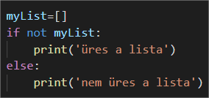
Lista üres-e?

Slide 17
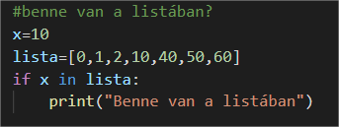
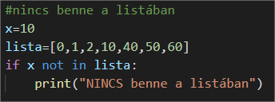
Megtalálható-e az elem egy listában?

Slide 18




min()
A legalacsonyabb értéket adja vissza egy iterálható (pl.: lista) elemből. Ha az értékek karakterláncok (stringek) akkor az ábécé szerint válassza ki a legkisebb elemet.

Slide 19




max()
A legMAGASABB értéket adja vissza egy iterálható (pl.: lista) elemből. Ha az értékek karakterláncok (stringek) akkor az ábécé szerint válassza ki a legnagyobb elemet.

